Slide 1


Apresentação 1ª Fase
Unidade Curricular de Acesso Móvel a Sistemas de Informação
Curso Técnico Superior Profissional em Programação de Sistemas de Informação
Diana Catarino – 2220863
Maria Jesus - 2211923

Slide 2

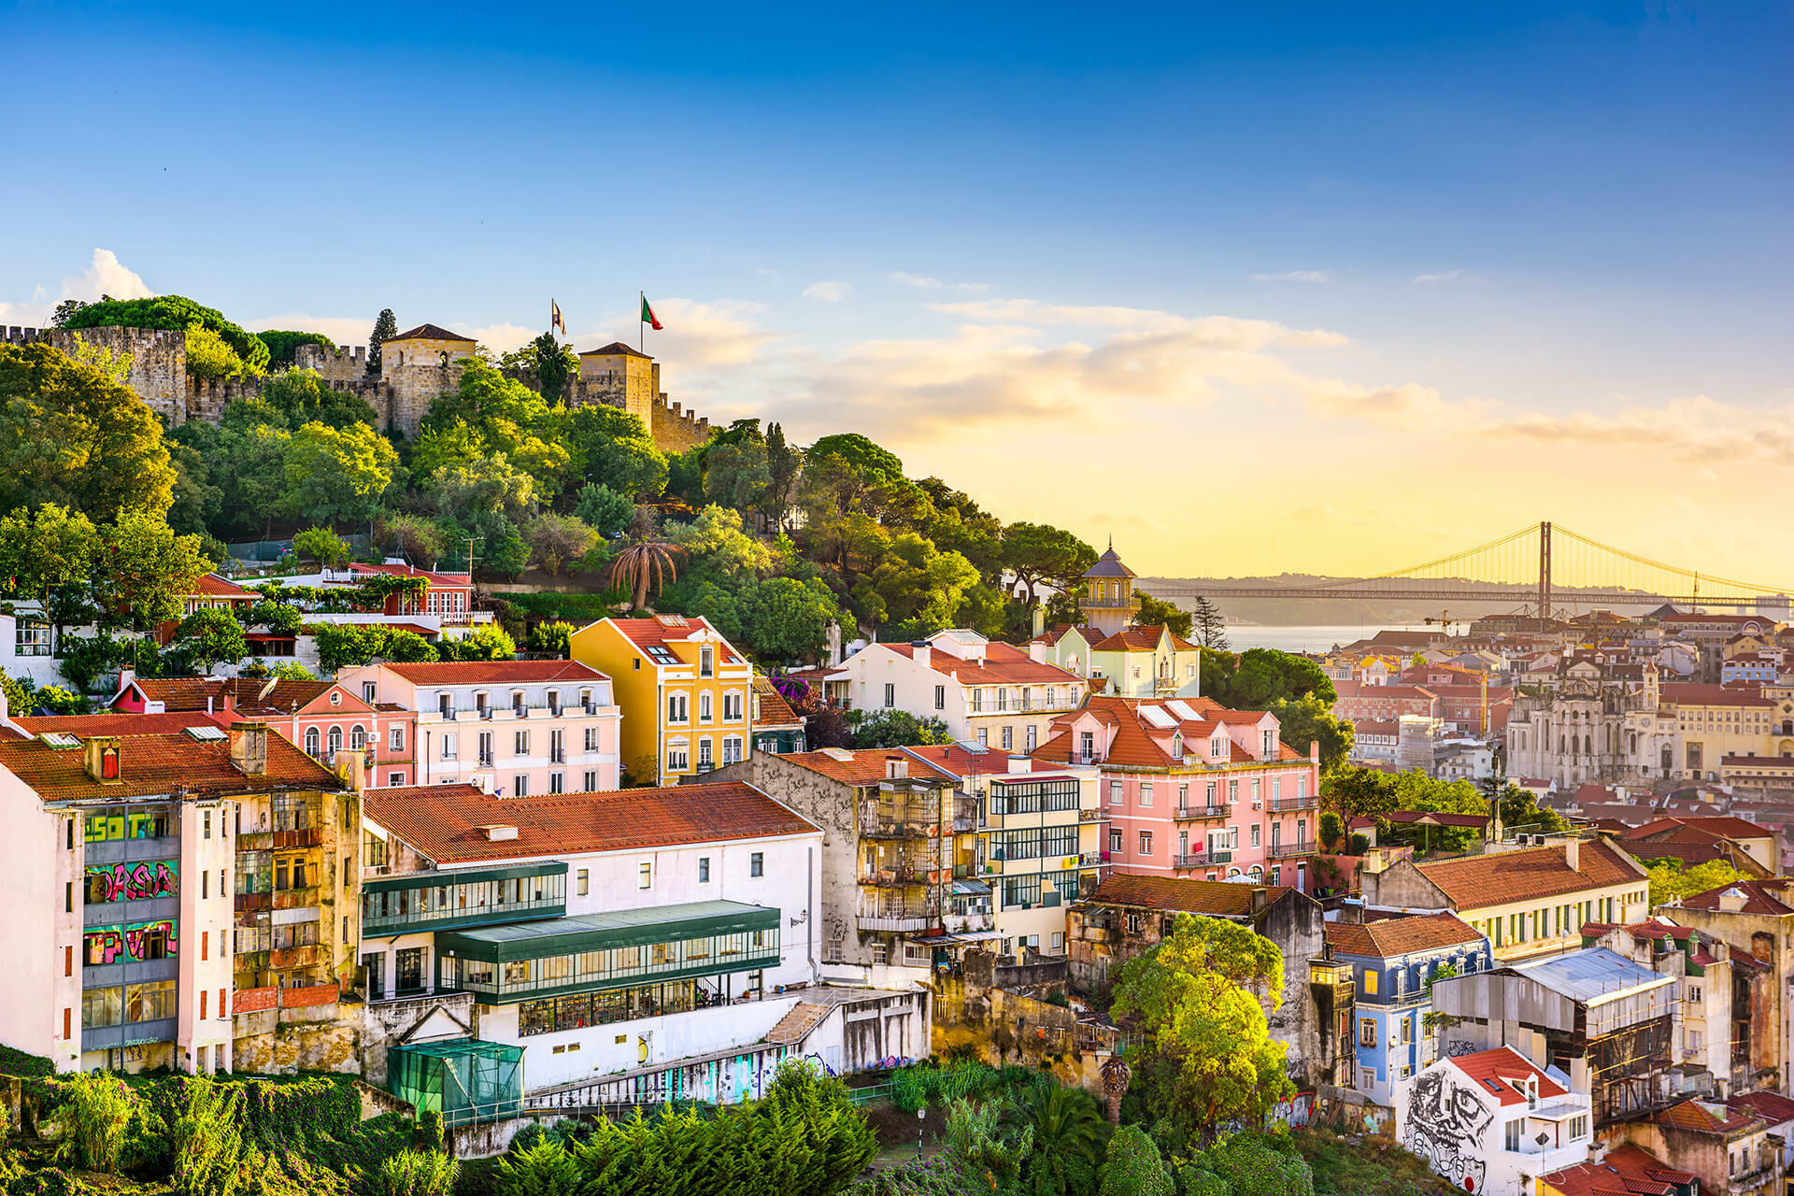
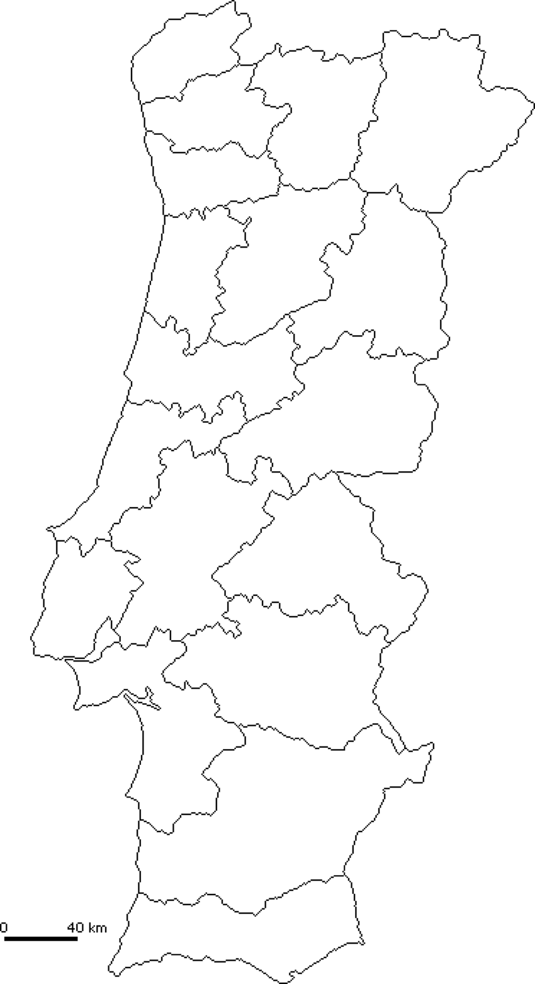
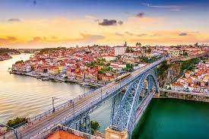
Enquadramento
Enquadramento
O negócio e o seu funcionamento;
O desenvolvimento dos mockups e as potencialidades da ferramenta FIGMA;
Planeamento e calendarização de todo o projeto;

Slide 3

Enquadramento
Enquadramento
O negócio e o seu funcionamento;
Funcionalidades;
O desenvolvimento dos mockups e as potencialidades da ferramenta FIGMA;
Planeamento e calendarização de todo o projeto;
Potencialidades e usabilidade da ferramenta em cenário reais aplicados ao negócio;
Aspetos úteis ao desenvolvimento da App Mobile;

Slide 4
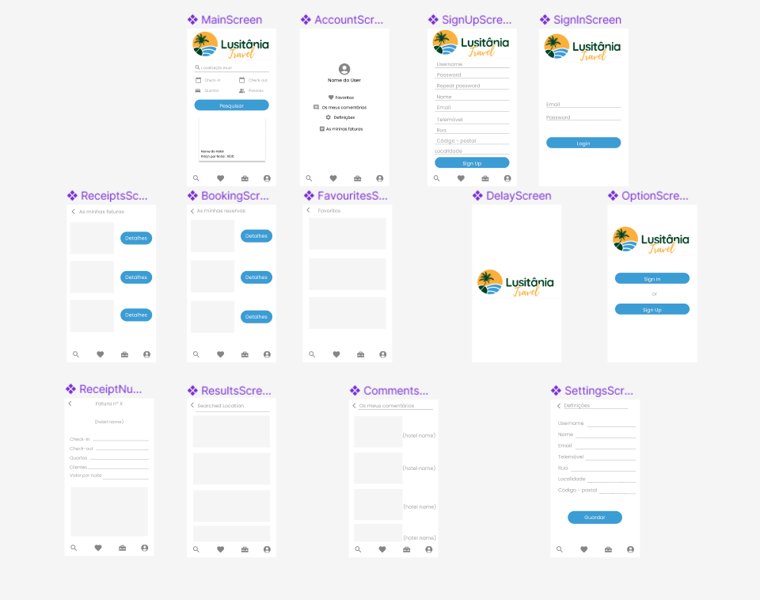
Enquadramento
Enquadramento
O negócio e o seu funcionamento;
Funcionalidades;
O desenvolvimento dos mockups e as potencialidades da ferramenta FIGMA;
Planeamento e calendarização de todo o projeto;

Slide 5
Enquadramento
Funcionalidades
Online:
Reserva de Alojamento;
Criação e visualização do perfil de Utilizador;
Visualização de detalhes da Reserva (com a confirmação);
Carrinho de compras;
Visualização das faturas e detalhes, download;
Métodos de Pagamento;
Avaliações e Comentários;
Favoritos;
Conectar com a API.
Offline:
Histórico das Reservas;
Aceder aos dados do Utilizador.

Slide 6
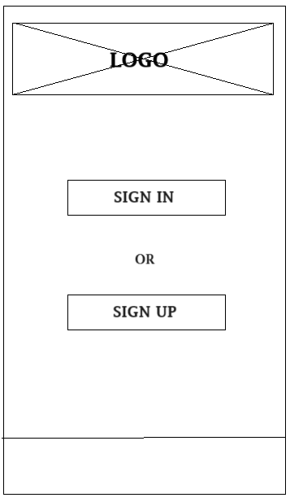
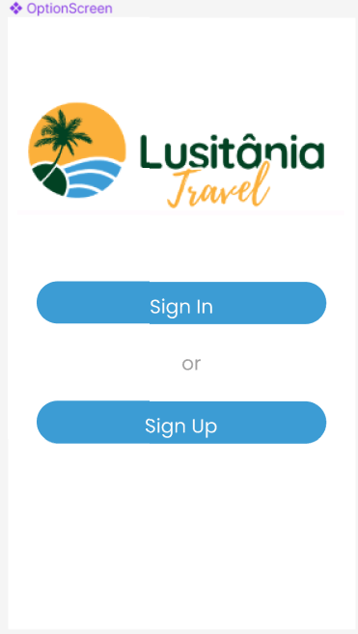
Enquadramento
Wireframes e mockups – Menu de escolha “Sign In” ou “Sign Up”
Wireframe
Mockup
2 tipos de reservas possíveis.

Slide 7

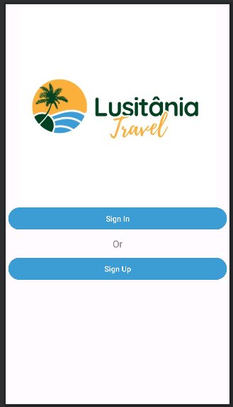
Enquadramento
Wireframes e mockups – Menu de escolha “Sign In” ou “Sign Up”

Slide 8
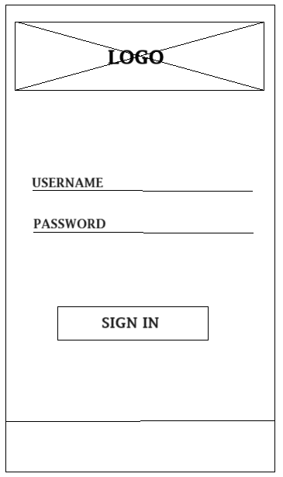
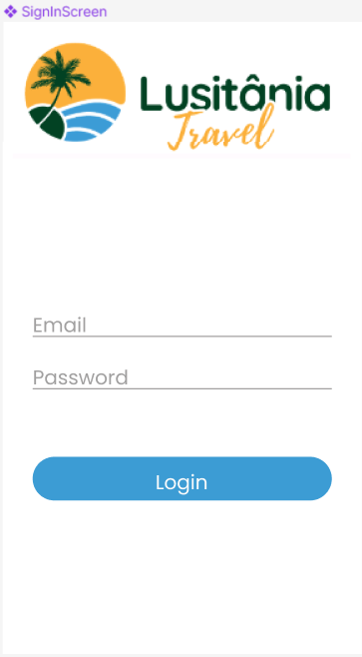
Enquadramento
Wireframes e mockups – Menu de Login (Sign in)
Wireframe
Mockup
2 tipos de reservas possíveis.

Slide 9

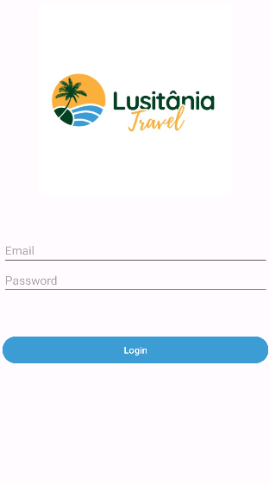
Enquadramento
Wireframes e mockups – Menu de Login (Sign in)
2 tipos de reservas possíveis.

Slide 10
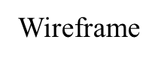
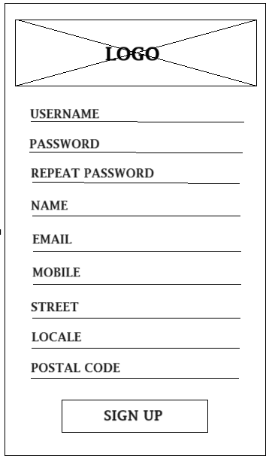
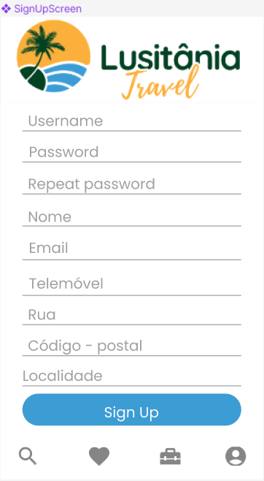
Enquadramento
Wireframes e mockups – Menu de Registo (Sign up)
Mockup
2 tipos de reservas possíveis.

Slide 11
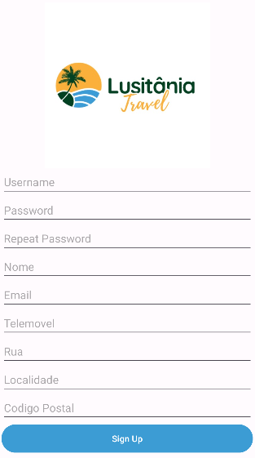

Enquadramento
Wireframes e mockups – Menu de Registo (Sign up)

Slide 12
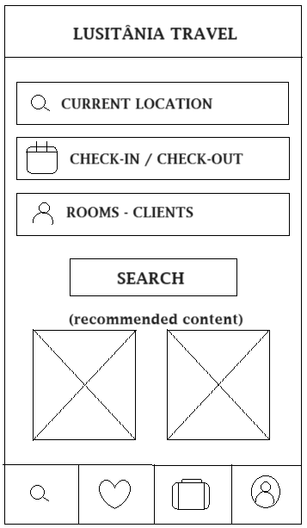
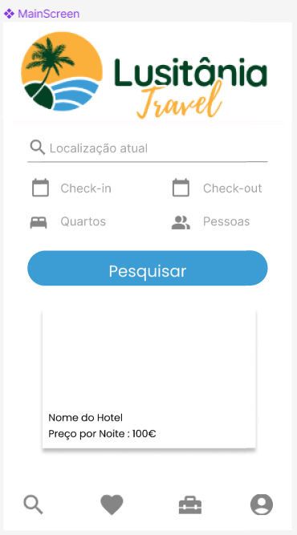
Enquadramento
Wireframes e mockups – Menu Principal
Mockup
2 tipos de reservas possíveis.

Slide 13
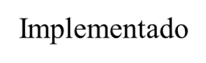
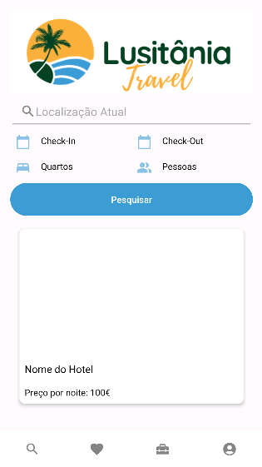

Enquadramento
Wireframes e mockups – Menu Principal

Slide 14
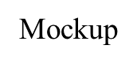
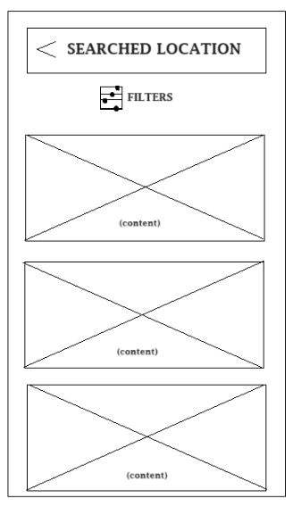
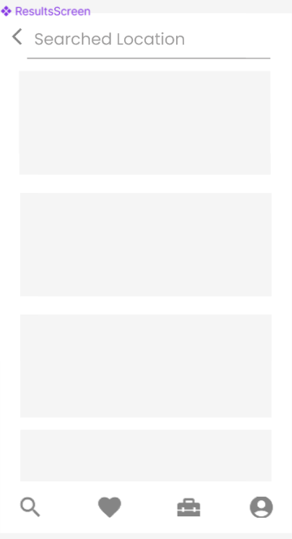
Enquadramento
Wireframes e mockups – Menu de Localização
2 tipos de reservas possíveis.

Slide 15
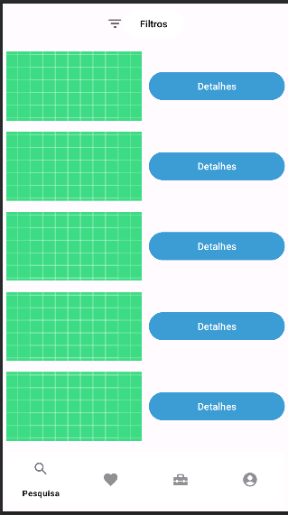
Enquadramento
Wireframes e mockups – Menu de Localização

Slide 16
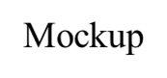
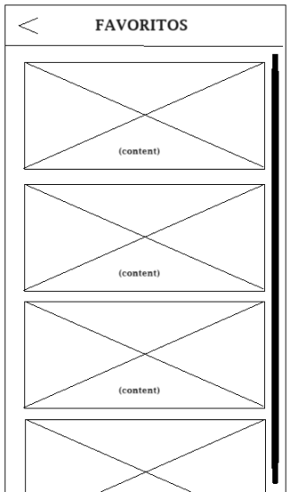
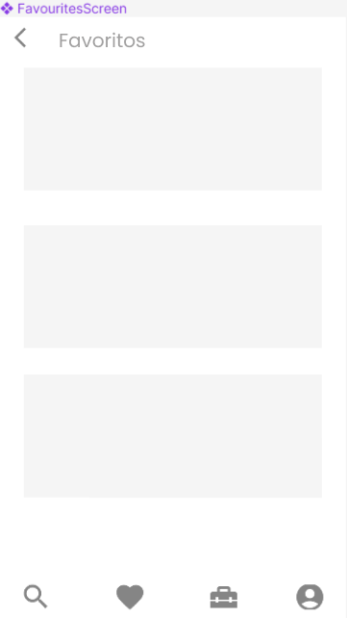
Enquadramento
Wireframes e mockups – Menu dos Favoritos
2 tipos de reservas possíveis.

Slide 17
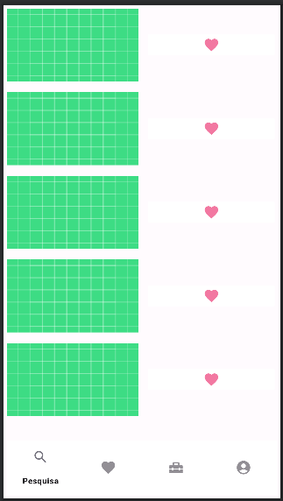
Enquadramento
Wireframes e mockups – Menu dos Favoritos
2 tipos de reservas possíveis.

Slide 18
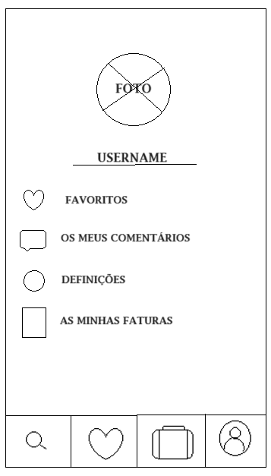
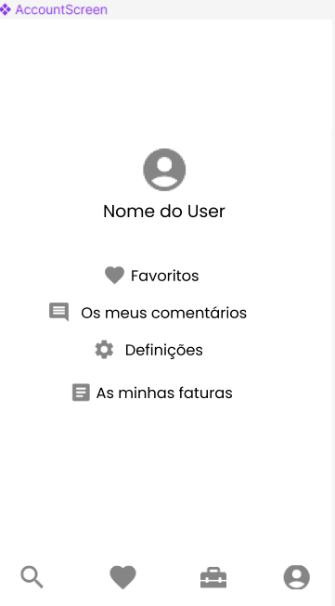
Enquadramento
Wireframes e mockups – Menu do Utilizador
Mockup

Slide 19
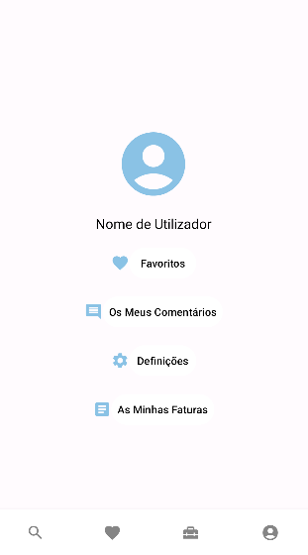

Enquadramento
Wireframes e mockups – Menu do Utilizador

Slide 20
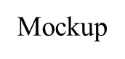
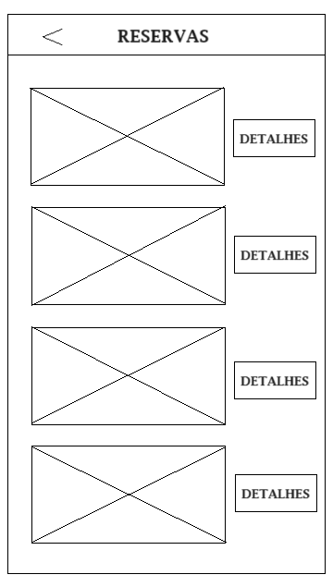
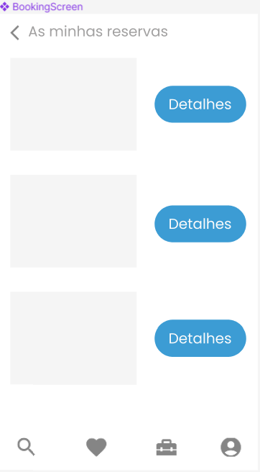
Enquadramento
Wireframes e mockups – Menu das Reservas
2 tipos de reservas possíveis.

Slide 21
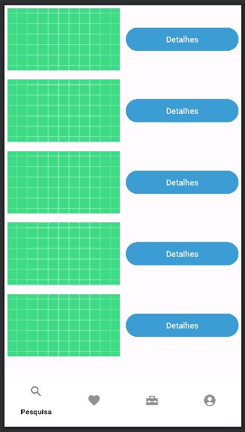
Enquadramento
Wireframes e mockups – Menu das Reservas
Implementado
2 tipos de reservas possíveis.

Slide 22
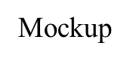
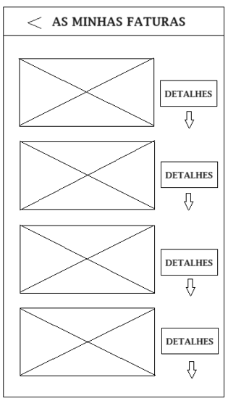
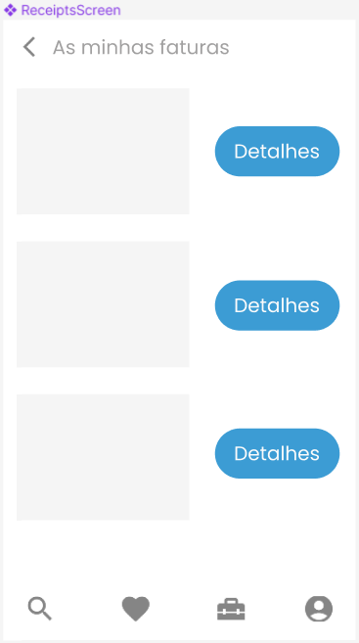
Enquadramento
Wireframes e mockups – Menu das Faturas
2 tipos de reservas possíveis.

Slide 23
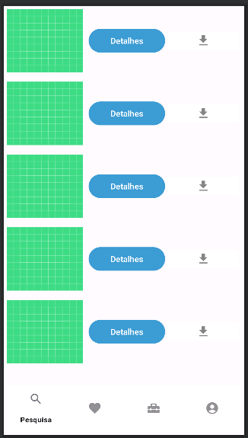
Enquadramento
Wireframes e mockups – Menu das Faturas
Implementado
2 tipos de reservas possíveis.

Slide 24
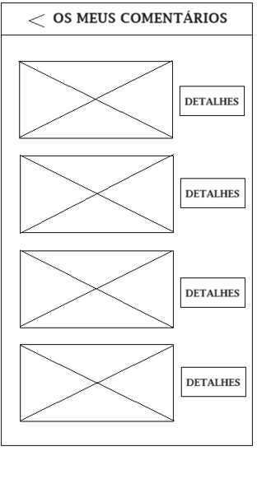
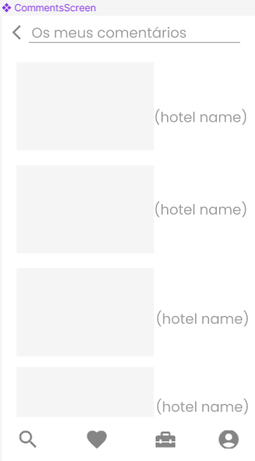
Enquadramento
Wireframes e mockups – Menu dos Comentários
2 tipos de reservas possíveis.

Slide 25
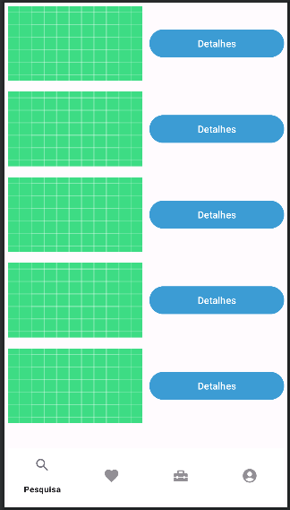
Enquadramento
Wireframes e mockups – Menu dos Comentários
Implementado
2 tipos de reservas possíveis.

Slide 26
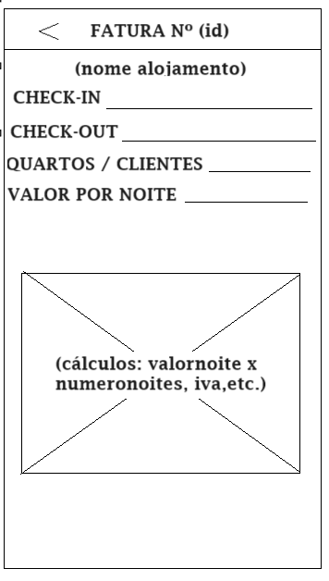
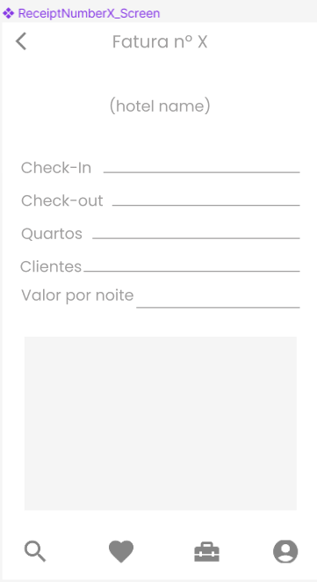
Enquadramento
Wireframes e mockups – Menu dos detalhes da Fatura
Mockup
2 tipos de reservas possíveis.

Slide 27
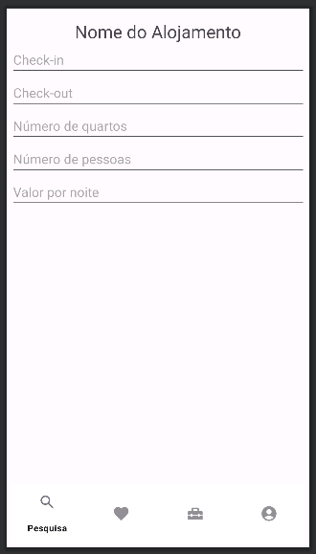
Enquadramento
Wireframes e mockups – Menu dos detalhes da Fatura
Implementado
2 tipos de reservas possíveis.

Slide 28
Enquadramento
Planeamento das tarefas
Atividades | Tarefas | Alunos | Duração
Registo e Login | Layout Integração com a API | Diana Diana | 1h 3h
Login | Layout Logar na API Verificação de email/telemóvel | Maria Diana Maria | 1h 3h 2h
Registo | Layout Registo na API Verificação de email/telemóvel | Maria Diana Maria | 1h 3h 2h
Menu Principal | Layout Implementação das opções do menu | Diana Maria | 2h 4h
Localização | Layout Exibição e filtração de resultados Geolocalização | Diana Diana Maria | 1h 3h 2h
Favoritos | Layout Adicionar funcionalidade favoritos | Diana Maria | 1h 2h
2 tipos de reservas possíveis.

Slide 29
Enquadramento
Planeamento das tarefas
Atividades | Tarefas | Alunos | Duração
Utilizador | Layout Perfil do utilizador | Diana Maria | 1h 3h
Reserva | Layout Gestão das Reservas Histórico das Reservas | Maria Diana Diana | 1h 4h 3h
Fatura | Layout Exibição das Faturas Opção de download | Maria Diana Maria | 1h 2h 2h
Comentários | Layout Sistema de avaliação de comentários | Diana Maria | 1h 3h
Detalhes da Fatura | Layout Exibição de detalhes Estado do pagamento Exibição de cálculos do Iva | Maria Diana Maria Maria | 1h 3h 2h 2h
 |  |  | Total de Duração: 60h
2 tipos de reservas possíveis.

Slide 30
Enquadramento
Dificuldades e possíveis soluções
Dificuldades esperadas | Possíveis soluções
Implementação geral da aplicação | Treino e consulta de exemplos realizados em período letivo e/ou consulta na internet.
Ligação da API | Treino e consulta de exemplos realizados sobre a API
Bom funcionamento das 3 componentes | Monitoramento das componentes e colaboração efetiva
Gestão do tempo (na implementação) | Desenvolvimento à medida que os tópicos são lecionados.
2 tipos de reservas possíveis.

Slide 31
Enquadramento
Links
Figma: https://www.figma.com/file/ldoFAP3Ly9vIBByJP9jupP/Lusit%C3%A2niaTravel?type=design&node-id=0%3A1&mode=design&t=xIB88GRVVH1zAWks-1

